Slide 1
Измерение квенчинг-фактора α-частиц в теллурсодержащих жидких сцинтилляторах
И.А. Суслов, И.Б. Немченок, А.А. Смольников, A.Д. Быстряков
74-я международная конференция по ядерной физике «ЯДРО-2024: Фундаментальные вопросы и приложения»
1 – 5 Июля 2024, Дубна

Slide 2
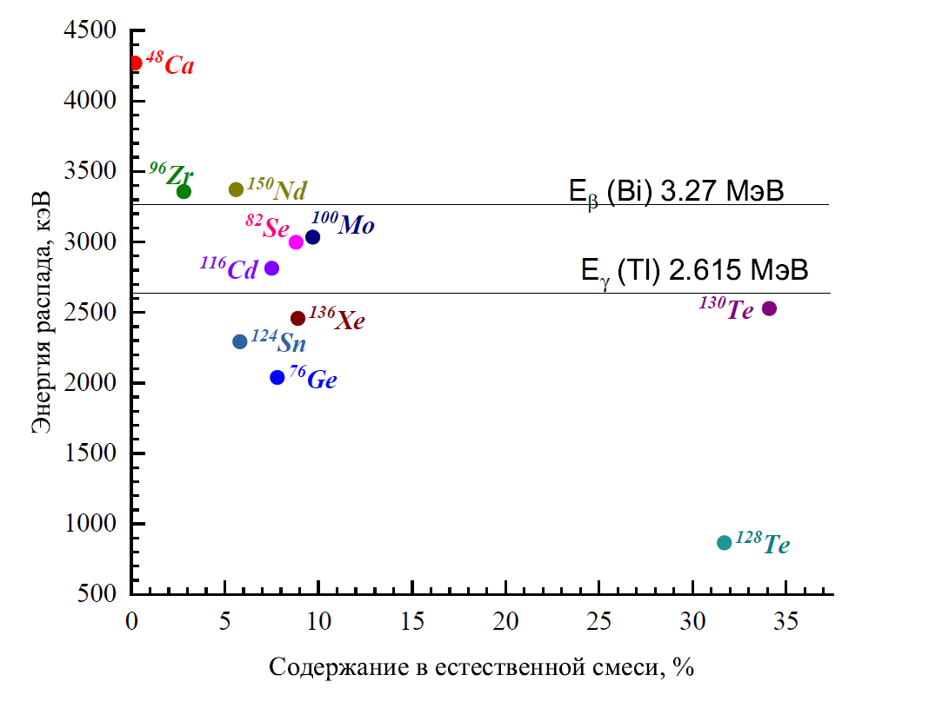
Двойной безнейтринный β-распад
Обнаружение 0νββ будет означать:
нарушение лептонного числа;
Майорановскую природу нейтрино;
ограничения на иерархию и масштаб массы нейтрино;
подсказку о происхождение асимметрии материи/антиматерии.
Изотопы кандидаты на поиск 0νββ [1, 2]
Simkovic F. et al. //Physical Review C. 2008. Т. 77. №. 4. С. 045503.
Meija J. et al. //Pure and Applied Chemistry. – 2016. V. 88. №. 3. P. 293-306.
2

Slide 3
Элементосодержащие жидкие сцинтилляторы
для поиска 0νββ
Элемент/изотоп, концентрация | Основа сцинтиллятора | Элементсодержащая добавка | Световыход⁴
Nd, до 6,5 г/л [3] | ПК¹ | 2-Метилвалеарат | 80%
¹⁵⁰Nd, [4] до 20 г/л до 2 г/л | ПК¹ ПК¹ | Трис(триметилгексаноат) Комплексы с фторированными β-дикетонатами | 90% 62%
Nd, 0,32% [5] | ЛАБ³ | 4-Метилоктаноат | 64%
Mo, 0,027 – 0,43% [6] | Толуол | Наночастицы AMoO₄ (A= Ca, Sr, Ba) | –
Sn, 32,6%, [7] | ПК | Тетраметилолово | 57%
Sn, 0,5 – 10%, [18] | ЛАБ³ | Тетрабутилолово | 96 – 55%
Cd, 1,5% [9] | ЛАБ³ + ТБФ² | Хлорид кадмия | 47%
Zr, до 1,4% [10] | Анизол | Тетракисизопропилацетоацетат | 30 – 40%
Zr, до 1,9% [11] | Анизол | Тетракисацетоацетат | 16 – 33%
Zr, до 2,5 г/л [12] | ПК¹ | Дипивалоилметанат | 63%
Zr, 0,33% [13] | Толуол | Наночастицы ZrO₂ | -
¹³⁶Xe, ≤ 3% [14] | Декан + ПК¹ | Газообразный ¹³⁶Хе | -
Te, 1% [15] 0,6% [16] | ЛАБ³ ЛАБ³ | Продукт конденсации Te(OH)₆ и бутандиола-1,2 Продукт конденсации Te(OH)₆ и гександиола-1,2 | 65% 65%
¹ Псевдокумол; ²Линейный алкилбензол; ³Трибутилфосфат; ⁴Относительно сцинтиллятора стандартного состава
3. I.R. Barabanov, et al., Instruments and Experimental Techniques. 55 (2012) 545–550.
4. I.R. Barabanov, et al., Physics of Atomic Nuclei. 82 (2019) 89–97.
5. I.B. Nemchenok, et al., Bulletin of the Russian Academy of Sciences: Physics. 75 (2011) 1007.
6. S. Arai, et al., Journal of the Ceramic Society of Japan. 127 (2019).
7. M.J. Hwang, et al., NIM A. 570 (2007) 454–458.
8. O. Chkvorets, et al., Journal of Physics: Conference Series. 1342 (2020) 12112.
9. I.B. Nemchenok, et al., Bulletin of the Russian Academy of Sciences: Physics. 76 (2012) 1187–1190.
10. Y. Fukuda, et al., Journal of Physics: Conference Series. 1342 (2020) 12093.
11. Watanabe A. et al., Sensors and Materials. (2021) Т. 33 №. 6 С. 2251-2261.
12. L.B. Bezrukov, et al., Russian Journal of Inorganic Chemistry. 66 (2021) 421–426.
13. A. Watanabe, et al., Nanomaterials. 11 (2021).
14. Y. Gando, (2019). http://arxiv.org/abs/1904.06655 (accessed September 24, 2021).
15. D. J. Auty, et. al., Nucl. Instrum. Meth. Phys. Res. A 1051, North-Holland, (2023) 168204.
16. Y. Y. Ding, et. al., Nucl. Instrum. Meth. Phys. Res. A 1049, North-Holland, (2023) 168111
3

Slide 4
Состав Те-ЖС
Основное вещество ЖС:
высокая температура кипения;
взрыво- и пожаробезопасность, высокая температура вспышки;
нетоксичность;
низкая коррозионная активность по отношению к материалам стенок детектора;
доступность и низкая цена.
Линейный алкилбензол [17 – 20]:
Сцинтилляционные добавки:
Диизопропилнафталин [19]:
PPO
POPOP
17. V. Albanese, et al, // Journal of Instrumentation. 16 (2021) P08059.
18. W. Beriguete, et al, // Nuclear Instruments and Methods in Physics Research Section A: Accelerators, Spectrometers, Detectors and Associated Equipment. 763 (2014) 82–88
19. C. Buck, et al, // Journal of Instrumentation. 14 (2019) P01027–P01027.
20. S.J. Haselschwardt, et al, // Nuclear Instruments and Methods in Physics Research Section A: Accelerators, Spectrometers, Detectors and Associated Equipment. 937 (2019) 148–163.
4

Slide 5
Теллурсодержащие добавки
Требования к теллуросодержащей добавке:
растворимость в сцинтилляционной основе;
отсутствие поглощения в видимой области спектра 300 – 600 нм;
устойчивость к различным видам воздействий;
инертность по отношению к другим материалам, входящим в состав детектора;
технологичность при производстве в крупных масштабах;
нетоксичность и пожаро-, взрывобезопасность.
(а)
(б)
(в)
комплекс оксида дифенилтеллура и D2EHPA
(Комплекс)
R = -CH(C₂H₅)(CH₂)₃CH₃
дибутандиол-1,2-ят теллура
(Те-Бут)
ди-2-этилгексаноат дифенилтеллура
(Гексаноат)
5

Slide 6
Сравнение световыхода Те-ЖС
Образец Те-ЖС | Сцинтилляционная композиция | Световыход¹, отн. ед.
с ди-2-этилгексаноатом дифенилтеллура [21] | 0,5% Te, 1% PPO, 0,04%POPOP, 30% DIPN | 0,72±0,03
 | 1% Te, 2% PPO, 0,04%POPOP, 30% DIPN | 0,58±0,03
с комплексом оксида дифенилтеллура и D2EHPA [22] | 0,5% Te, 0,5% PPO, 0,0025%POPOP | 0,73±0,04
 | 1% Te, 0,5% PPO, 0,0025% POPOP, 30% DIPN | 0,71±0,03
с дибутандиол-1,2-ятом теллура | 0,5% Te, 0,5% PPO, 0,0025% POPOP, 1,5% октиламина | 0,63±0,03
 | 1% Te, 1,5% PPO, 0,0025% POPOP, 1,5% октиламина | 0,54±0,03
IHEP CAS² [15] | 0,6% Te, 2,5 г/л PPO, 3 мг/л bis-MSB | ~0,65
SNO+³ [16] | 1% Te, 6 г/л PPO | ~0,65
¹относительно сцинтиллятора стандартного состава
²теллур в форме продукта конденсации теллуровой кислоты с гександиолом-1,2
³теллур в форме продукта конденсации теллуровой кислоты с бутандиолом-1,2
15. Ding, Ya-Yun, et al. "A novel approach in synthesizing Te-diol compounds for tellurium-loaded liquid scintillator." Nuclear Instruments and Methods in Physics Research Section A: Accelerators, Spectrometers, Detectors and Associated Equipment 1049 (2023): 168111.
16. Auty, D. J., et al. "A method to load tellurium in liquid scintillator for the study of neutrinoless double beta decay." Nuclear Instruments and Methods in Physics Research Section A: Accelerators, Spectrometers, Detectors and Associated Equipment 1051 (2023): 168204.
21. I.A. Suslov I.B. Nemchenok, Yu. A. Shitov, S.V. Kazartsev, V.V. Belov, A.D. Bystryakov, “Development of a new tellurium loaded liquid scintillator based on linear alkylbenzene”, Nucl. Instrum. Methods Phys. Res. A 167131 (2022).
22. Суслов И.А., Немченок И.Б., Быстряков А.Д. Разработка и исследования теллурсодержащиего жидкого сцинтиллятора // Письма в ЭЧАЯ. 2023. T. 20, № 5 (250).
6

Slide 7
Калибровка по энергии
⁶⁰Co – Комптоновский край (от 1,25 МэВ) ~1070 кэВ
¹³⁷Cs – Комптоновский край (от 661 кэВ) ~477 кэВ, конв. e⁻ ~554 кэВ
²⁰⁷Bi – Комптоновские края (от 597 кэВ и 1064 кэВ) 394 кэВ и 858 кэВ, конв. e⁻ 481 и 990 кэВ
ΔE/E = 10 – 15% (FWHM)
Зависимость высоты импульса от энергии электронов для ЖС на основе линейного алкилбензола и его смеси с диизопропилнафталином
23. https://www-nds.iaea.org/
7

Slide 8
Квенчинг-фактор. Линейное приближение
²²⁶Ra ²²²Rn
²³⁹Pu ²³⁵U
²²²Rn ²¹⁰Po
²¹⁸Po ²¹⁴Pb
²¹⁴Po ²¹⁰Pb
4784 кэВ
5157 кэВ
5489 кэВ
6003 кэВ
7687 кэВ
QF (E_{α} = 7687 кэВ) = ~0,098 [24]
~0,119 [25]
~0,095
23. https://www-nds.iaea.org
24. Back, H. O., et al. "Pulse-shape discrimination with the counting test facility." NIMA 584.1 (2008): 98-113.
25. Von Krosigk, B., et al. "Measurement of α-particle quenching in LAB based scintillator in independent small-scale experiments." EPJ C 76.3 (2016): 109.
Зависимость квенчинг-фактора от энергии альфа-частицы для ЖС на основе линейного алкилбензола и его смеси с диизопропилнафталином
8

Slide 9
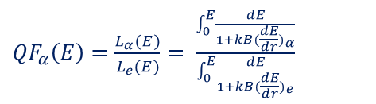
Квенчинг-фактор. Приближение по закону Биркса
${QF}_{α}\left(E\right)=\frac{L_{α}(E)}{L_{e}(E)}= \frac{\int_{0}^{E}{\frac{dE}{1+kB{(\frac{dE}{dr})}_{α}}}}{\int_{0}^{E}{\frac{dE}{1+kB{(\frac{dE}{dr})}_{e}}}}$
[26]
где kB – константа Биркса, E – энергия, dE/dr – энергетические потери в веществе
kB = 0,0076 см/МэВ [25] vs 0,016 см/МэВ
Зависимость квенчинг-фактора от энергии альфа-частицы для ЖС на основе линейного алкилбензола и его смеси с диизопропилнафталином
25. Von Krosigk, B., et al. "Measurement of α-particle quenching in LAB based scintillator in independent small-scale experiments." EPJ C 76.3 (2016): 109.
26. Tretyak, V. I. "Semi-empirical calculation of quenching factors for ions in scintillators." Astroparticle physics 33.1 (2010): 40-53.
9

Slide 10
Заключение
Исследована зависимость квенчинг-фактора от энергии альфа-частиц для Те-ЖС на основе линейного алкилбензола и его смесей с диизопропилнафталином в диапазоне энергий от 4,8 до 7,7 МэВ. Полученные данные представлены в сравнении с ЖС, не содержащими теллур.
Получена оценка константы Биркса для ЖС на основе линейного алкилбензола, которая составила 0,016 см/МэВ.
Результаты позволяют прогнозировать поведение альфа-частиц c энергией от 1 до 10 МэВ при их регистрации Те-ЖС.
10

Slide 11
Backup
11

Slide 12
Энергетические потери в ЖС
SRIM для альфа-частиц
ESTAR для электронов
Учитывается A, Z, ρ
Зависимость энергетических потерь от энергии частицы в ЖС на основе линейного алкилбензола
12

Slide 13
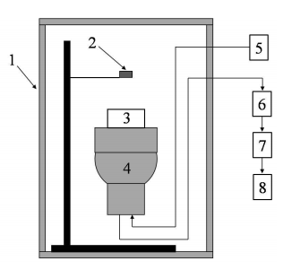
Методика измерений
Световыход:
Условия измерений:
Тефлоновая кювета с увиолевым стеклом;
объем – 40 мл, высота – 2 см;
Схема установки для измерения световыхода ЖС: 1 – светонепроницаемый ящик; 2 - источник; 3 – ячейка с ЖС; 4 - ФЭУ; 5 – источник высокого напряжения; 6 - предусилитель; 7 - усилитель; 8 – преобразователь сигнала
UV-VIS спектры: UNICO UV 2804 в 10 см кювете относительно воздуха в регионе длин волн от 390 до 600 nm
Теллурсодержащие добавки: UV-VIS, IR, Рамановская спектроскопия, элементный анализ (C, H, Te), дифферинциальная сканирующая калориметрия (температура плавления), ICP-AES (MS) (в планах)
13

Slide 14
Сцинтилляционные характеристики.
Абсолютный световыход
Образец ЖС | Сцинтилляционна композиция | Абсолютный световыход, фотонов/МэВ | Метод оценки
Cтандартного состава | 0,5% PPO, 0,0025%POPOP | 8646±400 | Относительно EJ-309²
Te-ЖС | 0,5% Te¹, 1% PPO, 0,04% POPOP, 30% DIPN | 6399±320 | Относительно EJ-309
Te-ЖС | 1% Te¹, 2% PPO, 0,04% POPOP, 30% DIPN | 5128±256 | Относительно EJ-309
Daya Bay [27] | 0,3% PPO, 0,0015% bis-MSB | 8700 | Относительно антрацена
Stereo [28] | 0,3% PPO, 0,0020% bis-MSB | 8400 | По квантовой эффективности ФЭУ
RENO [29] | 0,3% PPO, 0,0030% bis-MSB | ~8000 | Относительно антрацена
¹в форме ди-2-этилгексаноата дифенилтеллура
²ЖС на основе диизопропилнафталина со световыходом 12,300 фотонов/ 1 МэВ e⁻
27. W. Beriguete, et al, Nuclear Instruments and Methods in Physics Research Section A: Accelerators, Spectrometers, Detectors and Associated Equipment. 763 (2014) 82–88.
28. C. Buck, et al, Journal of Instrumentation. 14 (2019)
29. J.S. Park, et al, Nuclear Instruments and Methods in Physics Research Section A: Accelerators, Spectrometers, Detectors and Associated Equipment. 707 (2013).
14

Slide 15
Синтез теллурсодержащих добавок
      (1)
      (2)
      (3)
(1) Petragnani N., Mendes S. R., Silveira C. C. //Tetrahedron Letters. 2008. V. 49. №. 15. С. 2371-2372.
(2) Paul R. C., Bhasin K. K., Chadha R. K. //Journal of Inorganic and Nuclear Chemistry. 1975. V. 37. №. 11. С. 2337-2339.
(2) Petragnani N., Stefani H. A. Tellurium in Organic Synthesis: Second. Elsevier, 2010.
(2) Tamagaki S., Hatanaka I., Kozuka S. //Bulletin of the Chemical Society of Japan. 1977. V. 50. №. 9. С. 2501-2502.
(3) Denney D. B. et al. //Journal of the American Chemical Society. 1981. T. 103. №. 9. С. 2340-2347.
15

